Slide 1


ΚΕΦΑΛΑΙΟ 6^{ο} :ΤΟ ΠΡΟΪΟΝ
ΜΑθημα 6.1. Η Εννοια του προϊΟντοΣ

Slide 2

ΜΙΓΜΑ ΜΑΡΚΕΤΙΝΓΚ

Slide 3
ΜΙΓΜΑ ΜΑΡΚΕΤΙΝΓΚ
ΠΡΟΪΟΝ (product) ΤΙΜΗ (price)
ΔΙΑΝΟΜΗ (place) ΠΡΟΩΘΗΣΗ
(promotion)
ΜΙΓΜΑ ΜΑΡΚΕΤΙΝΓΚ

Slide 4
Τί είναι το προϊόν;
Προϊόν δεν είναι αυτό που βλέπει ο πωλητής, αλλά αυτό που βλέπει ο τελικός καταναλωτής.
Ιδέα
ΠΡΟΪΟΝ: Αγαθό
Υπηρεσία

Slide 5
Τί είναι προϊόν;
Αγοράζουμε ένα προϊόν για την χρησιμότητά του, την ωφέλεια που παρέχει ή πιο σωστά την ελπίδα της ωφέλειας ,που αντιλαμβάνεται ο καταναλωτής.
Προϊόν είναι ένα σύνολο τεχνικών και συμβολικών χαρακτηριστικών.
Επιλέγουμε το προϊόν που τα οφέλη του υπερέχουν και υποβαθμίζουν τα αρνητικά ή αδιάφορα για μας χαρακτηριστικά του.

Slide 6
Τί είναι προϊόν;
Σύμφωνα με το Μάρκετινγκ, ως προϊόν πρέπει να θεωρηθεί το συνολικό προϊόν, το οποίο αποτελείται από το φυσικό προϊόν, την εγγύηση, την εγκατάσταση, τις οδηγίες χρήσης, το όνομα, τη συσκευασία, τις υπηρεσίες συντήρησης και εξυπηρέτησης πελατών, αφού συνεκτιμηθούν και οι ψυχολογικές και άλλες ανάγκες τις οποίες καλύπτει.

Slide 7
Παραδείγματα των τεχνικών και συμβολικών χαρακτηριστικών των προϊόντων
Καφές:
Ρόφημα με καφεϊνη , τονωτικό
Καλωσόρισμα: «να σου προσφέρω έναν καφέ»
Συνάντηση: «χαθήκαμε, πάμε για έναν καφέ το απόγευμα;»

Slide 8
Παραδείγματα των τεχνικών και συμβολικών χαρακτηριστικών των προϊόντων
Τραγουδιστής:
Μουσική
Στίχοι
Ντύσιμο
Χτένισμα
Σκηνική παρουσία
Δεν είναι τυχαία η έκφραση: « Πουλάει ο τάδε καλλιτέχνης».

Slide 9
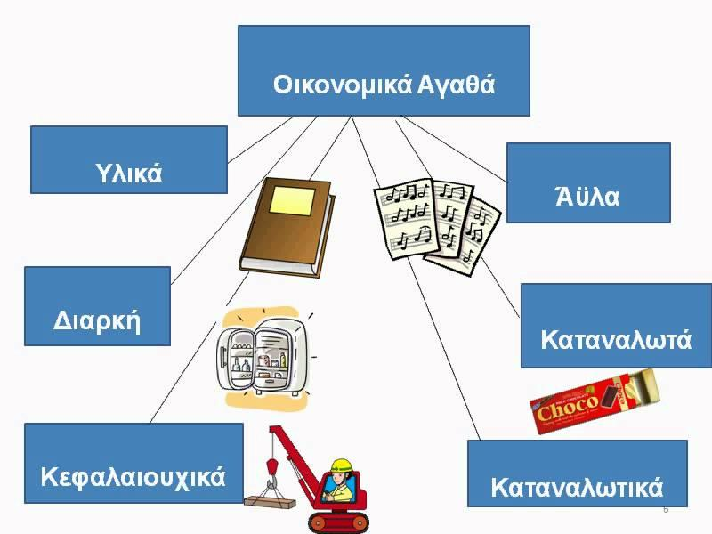

ΤΑΞΙΝΟΜΗΣΗ ΤΩΝ ΠΡΟΪΟΝΤΩΝ

Slide 10
ΤΑΞΙΝΟΜΗΣΗ ΤΩΝ ΠΡΟΪΟΝΤΩΝ
Κριτήριο Α: ανάλογα με τη φύση του προϊόντος
Υλικά: βωξίτης, μαγιονέζα κ.ά
Άυλα: μόρφωση, διασκέδαση
Κριτήριο Β: ανάλογα με το βαθμό επεξεργασίας
Ακατέργαστα: πρώτες ύλες ( σιτάρι, μαλλί…)
Ημικατεργασμένα:( ενδιάμεσα ) αλεύρι, ύφασμα…
Τελικά: ψωμί, ρούχα…
Κριτήριο Γ:ανάλογα με την επανάληψη χρήσης
Καταναλωτά: τρόφιμα…
Διαρκή: οικιακές ηλεκτρικές συσκευές…
Κριτήριο Δ: ανάλογα με την πρόθεση αγοράς
Καταναλωτικά: καλύπτουν τις ανάγκες των καταναλωτών
Βιομηχανικά: συμβάλλουν στην παραγωγή άλλων προϊόντων

Slide 11
ΚΑΤΑΝΑΛΩΤΙΚΑ ΠΡΟΪΟΝΤΑ
Α)Ευρείας κατανάλωσης
Σχετικά φθηνά
Βασικά είδη
Συχνή αγορά
Μικρού βάρους- όγκου
Καθόλου ή μικρή έρευνα αγοράς
Χαμηλά περιθώρια κέρδους
Μεγάλος αριθμός καταστημάτων πώλησης
Επείγοντα: αλυσίδες για τα χιόνια
Παρορμητικά: τσίχλες γιατί τις είδαμε δίπλα στο ταμείο

Slide 12
ΚΑΤΑΝΑΛΩΤΙΚΑ ΠΡΟΪΟΝΤΑ
Β)Επιλογής
Πιο ακριβά από την προηγούμενη κατηγορία
Μικρότερη συχνότητα αγοράς
Μεγαλύτερο όγκο- βάρος
Έρευνα και προγραμματισμό αγοράς
Μεγαλύτερο περιθώριο κέρδους
Επιλεγμένα καταστήματα
Π.χ. Ηλεκτρικές οικιακές συσκευές, έπιπλα, ρούχα, υποδήματα, ποδήλατο, αυτοκίνητο κ.ά.

Slide 13
ΚΑΤΑΝΑΛΩΤΙΚΑ ΠΡΟΪΟΝΤΑ
Γ) Ειδικά
Είναι μοναδικά στη συνείδηση του καταναλωτή
Δεν υπάρχουν υποκατάστατά τους γι’ αυτόν
Περιορισμένη διάθεση
Μεγάλη προσπάθεια απόκτησής τους
Αγοράζονται σπάνια
Π.χ. έργα τέχνης, συλλεκτικά αντικείμενα, επώνυμα ρολόγια, ακριβά αρώματα, ρούχα υψηλής ραπτικής

Slide 14
ΒΙΟΜΗΧΑΝΙΚΑ ΠΡΟΪΟΝΤΑ
Ακατέργαστα υλικά: πρώτες ύλες, πηγές πρωτογενούς τομέα
παραγωγής, μεταλλεύματα
Υλικά διαδικασίας: βοηθητικές πρώτες ύλες, βίδες, χαρτί για
τσιγάρα, χρώμα αυτοκινήτου
Μεγάλοι εξοπλισμοί: μηχανήματα μεγάλης αξίας, εγκαταστάσεις,
κτήρια, γραμμές παραγωγής
Πρόσθετοι εξοπλισμοί: υπολογιστές, γραφεία
Εξαρτήματα: υλικά που προσαρμόζονται στο τελικό προϊόν και
κατασκευάζονται από προμηθευτές, οι οποίοι
ακολουθούν συγκεκριμένες προδιαγραφές
Εφόδια: γραφική ύλη, λάμπες, καθαριστικά
Βιομηχανικές υπηρεσίες: μάρκετινγκ, νομικές, χρηματοοικονομικές
φορολογικές, καθαριότητας

